Slide 1
One piece και Flash
Βανεσα Ντεβι Νικος

Slide 2
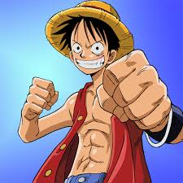
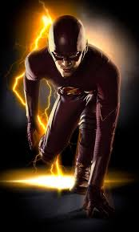
One piece and Flash
O Flash μας ρεσει γιατι ειναι ο γριγοροτερος του κοσμου.
Το one piece μου αρεσει γιατι ειναι μια ταινια που εχει εναν αγαπημενο μου πειρατη και τους συντροφους του.

Slide 3
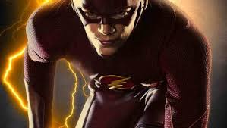

Flash
Ο FLASH τρεχη με 1.000.000.000.000 το Δευτερολεπτο!

Slide 4
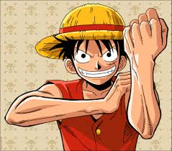
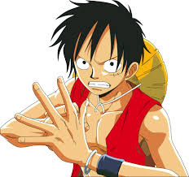
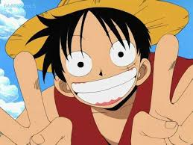
One piece
Το one piece ειναι μια σειρα πειρατων εχουνε παει σε χωρες και σωζουν τους ανθρωπους.

Slide 5
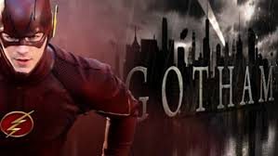
Η δυο FLASH
Ο FLASH εχασε τη μανα του 15 ετον.Πηρε τη δυναμι αυτου που σκοτοσε τη μανα του.Ηταν ο κακος FLASH.Ειταν η δυο FLASH. ηταν ο ενας κακος και αλλος καλος.

